Slide 1
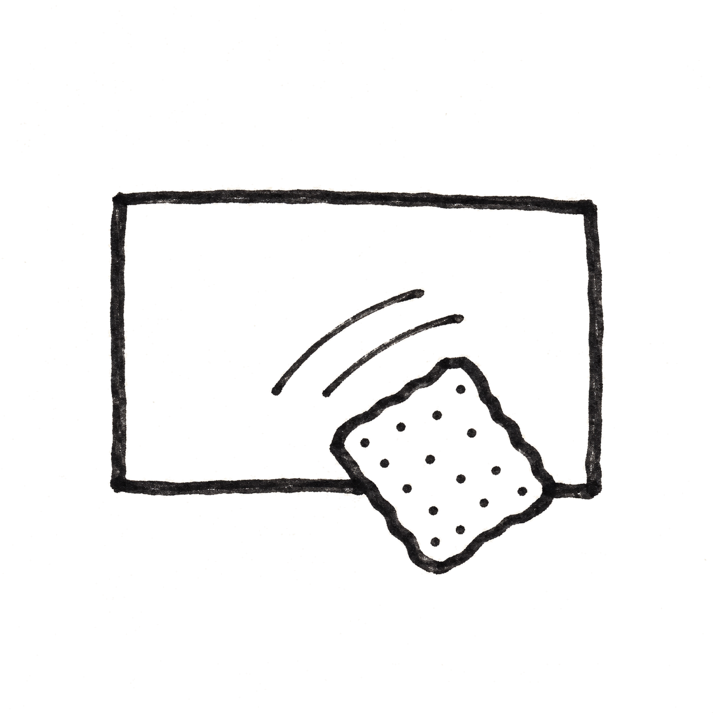

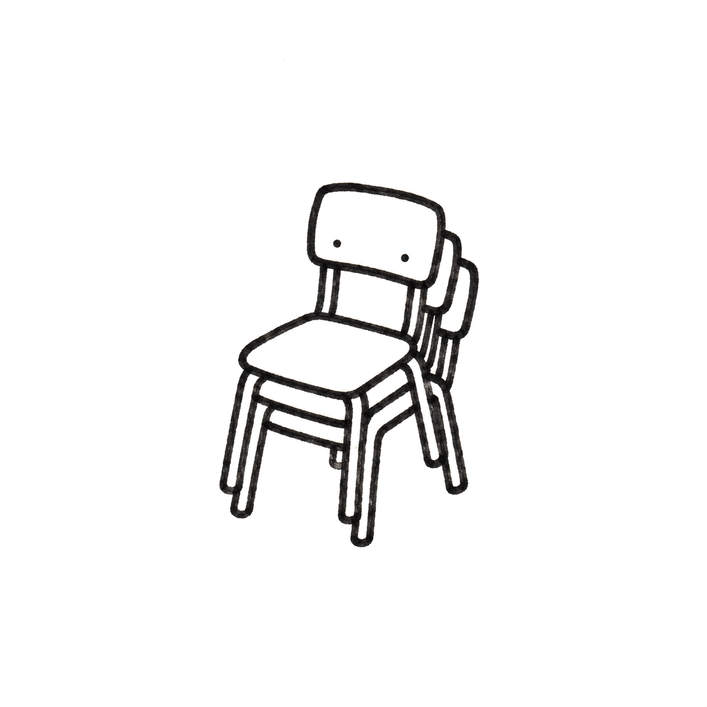

Unsere Ämtli
Tafeldienst
Pöstlerdienst
Ordnungsdienst
Pflanzendienst
Nachher · Piktogramm-Reihe · Beispiel für den Unterricht, Zyklus 1
Notes:
Neben dem Unterricht gibt es feste Ämtli im Schulzimmer: Der Tafeldienst wischt die Wandtafel sauber, der Pöstlerdienst verteilt Mitteilungen an die Klasse, der Ordnungsdienst räumt am Ende des Tages auf, und der Pflanzendienst kontrolliert und giesst die Pflanzen.

